Slide 1



Sciences de la vie et de la terre
Niveau
3AC
Séance 3
Construire un tableau simple

Slide 2



Signification des icônes
Pages réservées à l’enseignant
Consignes et explications données aux élèves
(à dire à haute voix)
Page dans le livret de l’élève

Slide 3

Structure de la séance
1
Ouverture de la séance
5 min
2
Modelage
10 min
3
Pratique guidée
15 min
4
Pratique autonome
15 min
5
Clôture de la séance
5 min

Slide 4

Ouverture de la séance
(5 min)

Slide 5
Structure de la séance
1
Ouverture de la séance
5 min
2
Modelage
10 min
3
Pratique guidée
15 min
4
Pratique autonome
15 min
5
Clôture de la séance
5 min

Slide 6

Bonjour! Prêts pour démarrer notre séance? Allons-y!

Slide 7




Qui peut me rappeler notre contrat de travail?
Demander à 5 élèves au hasard.
Je participe activement. Je lève la main pour participer.
Je prête attention quand l’enseignant parle.
Je prête attention quand d’autres camarades répondent à l’enseignant.
Si quelque chose n’est pas claire, je pose des questions.
Je fais mes devoirs en classe et à la maison avec sérieux.

Slide 8
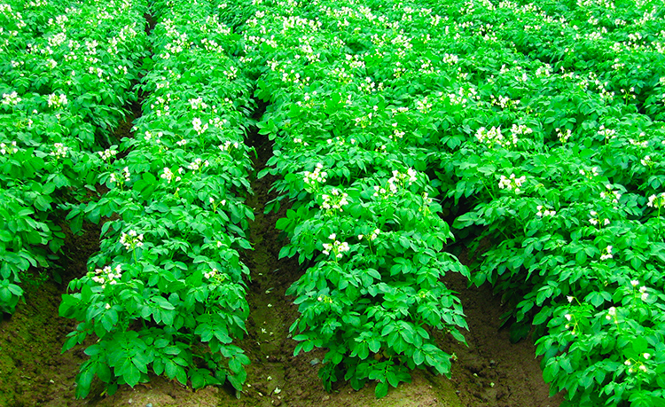
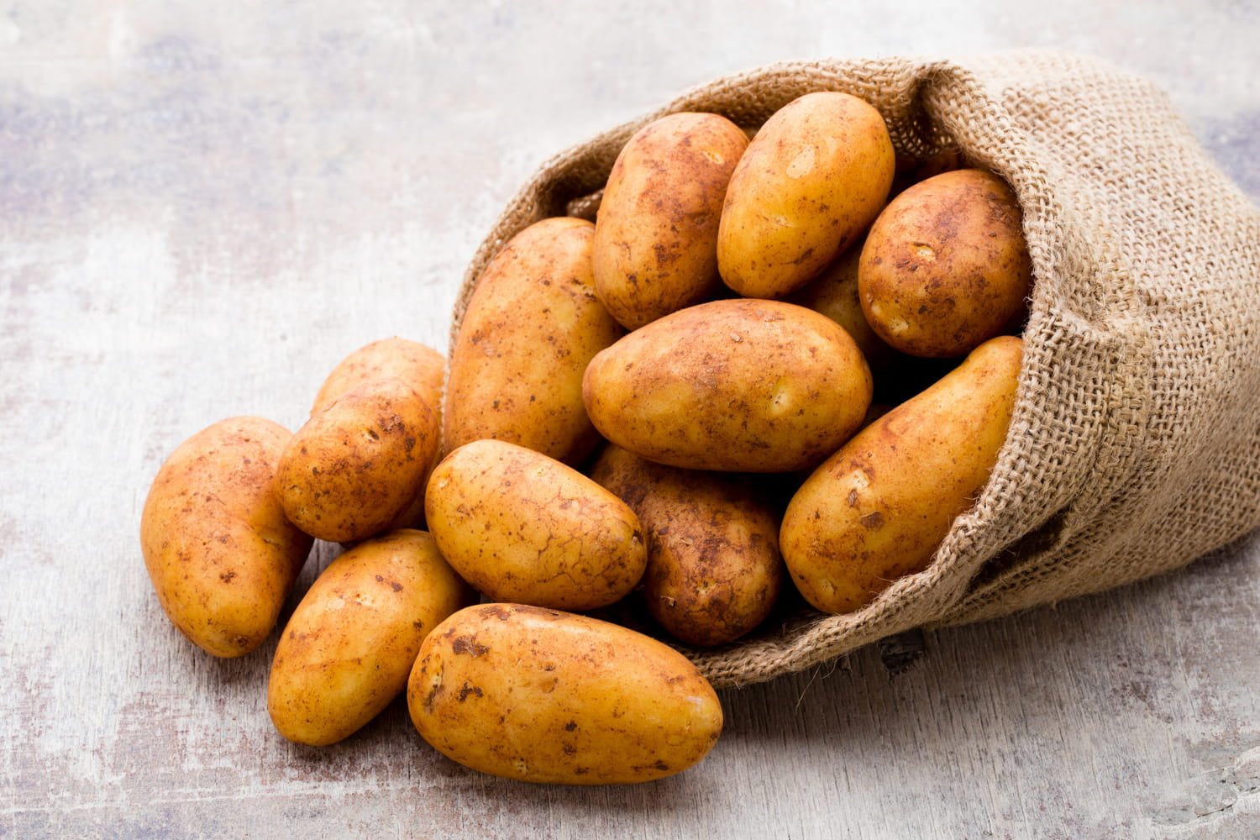
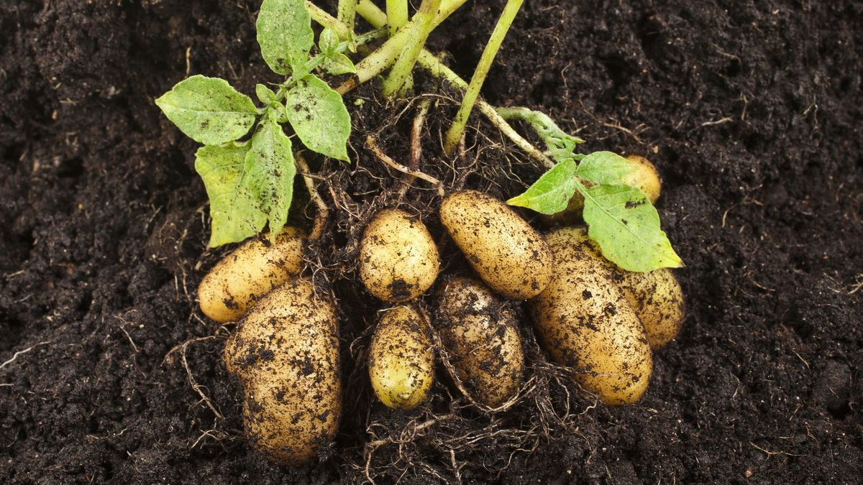
Discussion informelle
Poser des questions comme: Qu'est ce que c’est?
Est-ce que vous savez d’où ça provient?
Pomme de terre

Slide 9
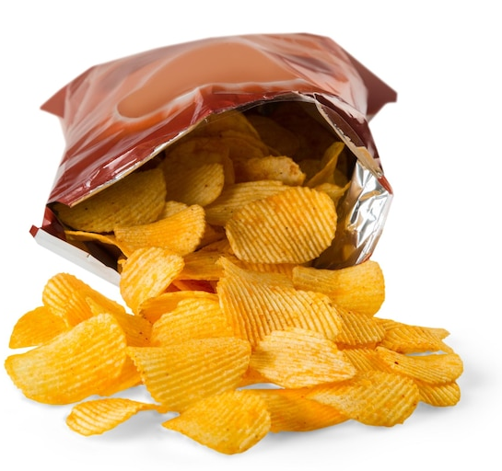
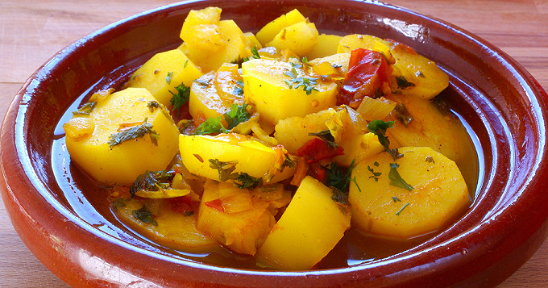
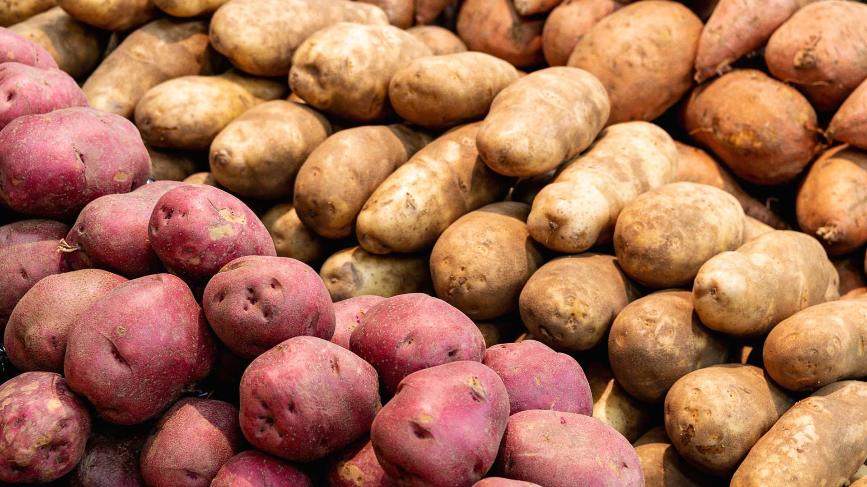
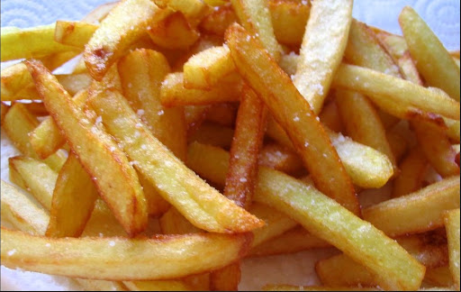
Discussion informelle
Appuyer les réponses aux questions précédentes par ces illustrations.
Demander aux élèves à quoi peut servir cette plante.

Slide 10
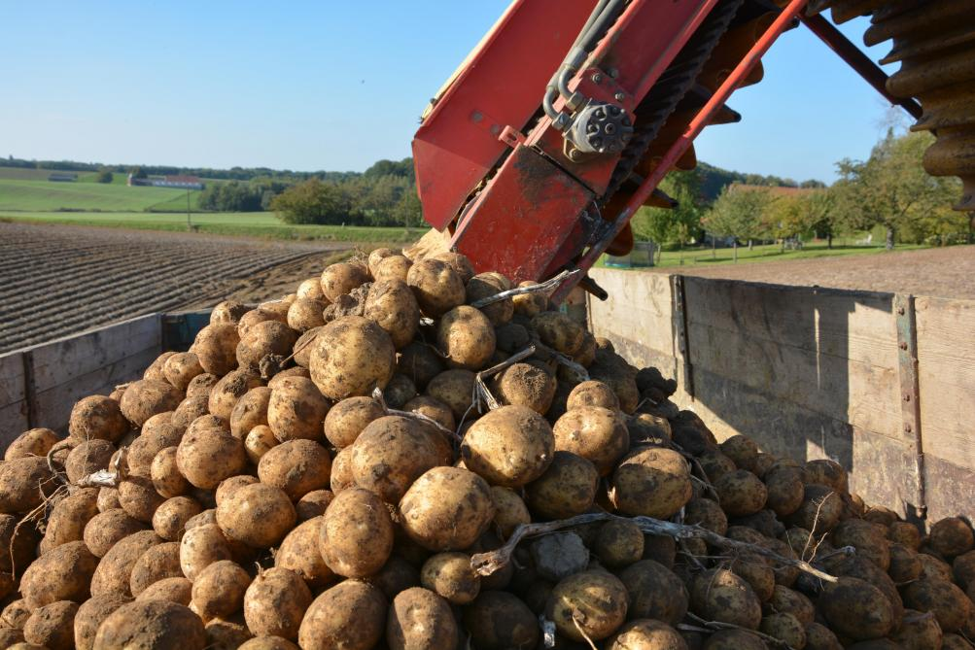
Discussion informelle
Appuyer les réponses à la question précédente par les illustrations ci-dessous.
Demander aux élèves comment on peut augmenter la production des pommes de terre.
370 à 380 millions de tonnes par an.
Production mondiale
1,6 à 1,8 millions de tonnes par an
Au Maroc

Slide 11

Aujourd’hui, nous avons 1 objectif. A la fin de cette séance vous serez capable de …
Expliquer l’objectif
Construire un tableau simple.
L’âge de la plantule (jours) | 1 | 5 | 10 | 20 | 30
Le nombre de tubercules | 1 | 1 | 6 | 9 | 11
La variation du nombre de tubercules en fonction de l’âge d la plantule.

Slide 12
Structure de la séance
1
Ouverture de la séance
5 min
2
Modelage
10 min
3
Pratique guidée
15 min
4
Pratique autonome
15 min
5
Clôture de la séance
5 min

Slide 13

M
Modelage
Construire un tableau simple
(10 min)

Slide 14
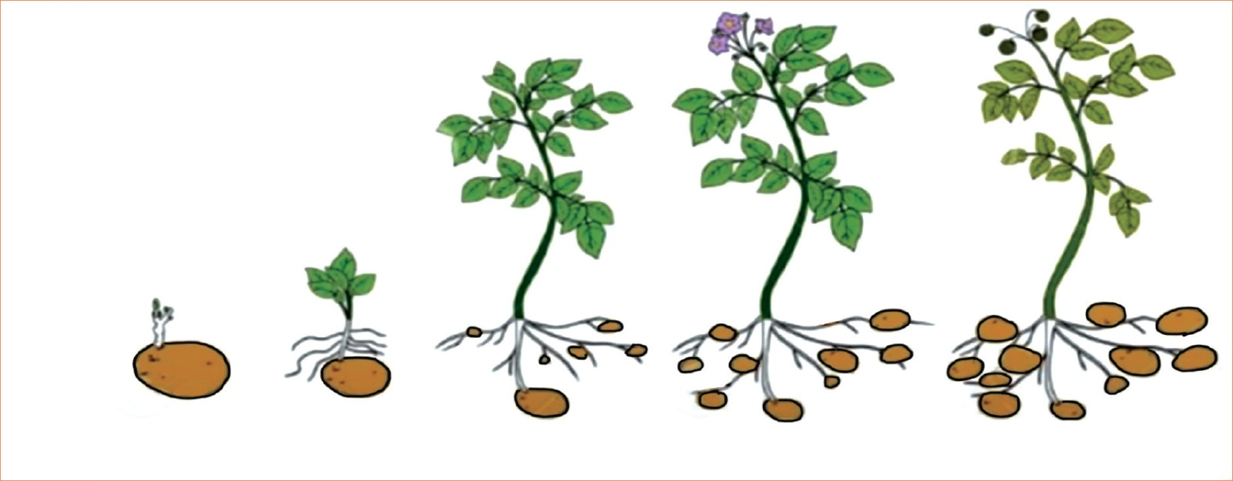
Nous allons apprendre comment construire un tableau simple à partir de résultats de mesure ou d’observation. Prenons l’exemple suivant:
Le document suivant présente le nombre de tubercules dans des plantules de pomme de terre.
…
…
…
…
…
Tubercule
1 jour
5 jours
10 jours
20 jours
30 jours

Slide 15
Je peux déterminer le nombre des tubercules des plantules à différent âge.
Je compte le nombre des tubercules dans chaque plantule.
…
1
…
1
…
…
11
6
…
9
Tubercule
1 jour
5 jours
10 jours
20 jours
30 jours

Slide 16
Maintenant, nous allons transformer ces résultats en tableau simple.
Commençons par la première étape:
1. J’identifie les deux variables.
Qu’est ce qui varie?
Le nombre de tubercules
1
1
6
9
11
Tubercule
L’âge de la plantule
1 jour
5 jours
10 jours
20 jours
30 jours

Slide 17
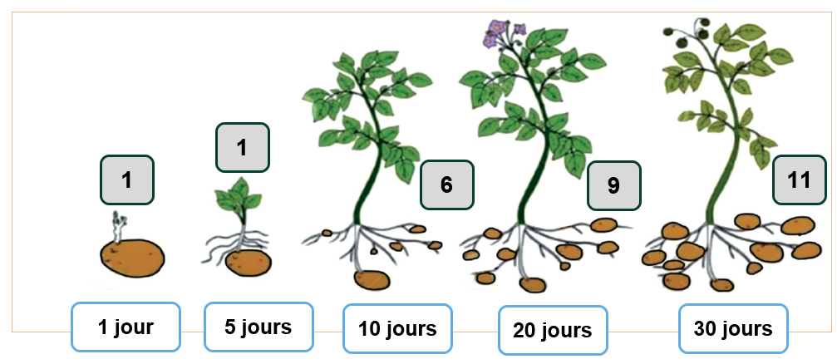
Je dois trouver le lien entre les deux variables.
1. J’identifie les deux variables.
…………………….
a un effet sur
…………………..
L'âge de la plantule
Le nombre de tubercules
La variable indépendante
La variable dépendante

Slide 18
Enfin j’identifie les types des deux variables.
1. J’identifie les deux variables.
La variable indépendante est l’âge de la plantule
La variable dépendante est le nombre de tubercules

Slide 19
Ensuite, je passe à la deuxième étape.
Je dois d’abord préciser le nombre de lignes et de colonnes.
2. Je trace le tableau.
Je commence par déterminer le nombre de lignes
Le nombre de lignes = le nombre de variables
Le nombre de tubercules
2 variables
L’âge de la plantule
Le nombre de lignes = 2

Slide 20
Je dois d’abord préciser le nombre de ligne et de colonne.
2. Je trace le tableau.
Puis, je détermine le nombre de colonnes.
Le nombre de colonnes = le nombre d’informations + 1
Le nombre de colonnes = 5 + 1 = 6

Slide 21
Maintenant, je trace le tableau.
2. Je trace le tableau.
J’utilise le nombre de lignes et de colonnes que j’ai déterminé.
Le nombre de colonnes = 5 + 1 = 6
Le nombre de lignes = 2

Slide 22
Puis, je passe à la troisième étape.
3. Je remplis le tableau.
Je donne les titres au lignes.
Les titres des deux lignes
La variable indépendante
L’âge de la plantule
(jours)
La variable dépendante
Le nombre de tubercules

Slide 23
Puis, je remplis le tableau.
Indiquer au tableau l’origine de chaque valeur notée.
3. Je remplis le tableau.
Je note les mesures ou observations.
Les mesures ou observations
Le nombre de tubercules
L’âge de la plantule
(jours)
1 5 10 20 30
1 1 6 9 11

Slide 24
Enfin, je passe à la quatrième étape.
4. Je donne un titre au tableau.
J’utilise le modèle suivant:
La variation de la variable dépendante en fonction de la variable indépendante.
La variation du
nombre de tubercules
en fonction de
l’âge d la plantule.
L’âge de la plantule (jours) | 1 | 5 | 10 | 20 | 30
Le nombre de tubercules | 1 | 1 | 6 | 9 | 11

Slide 25
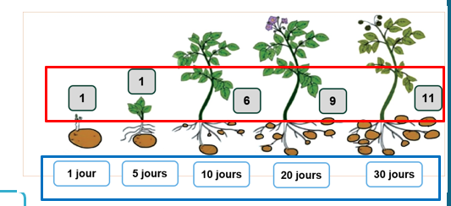
On récapitule, pour construire un tableau simple, je dois :
a
Identifier les deux variables
a
b
Tracer le tableau
c
Remplir le tableau
a
d
Donner un titre au tableau
b
Le nombre de colonnes = 5 + 1 = 6
c
Les mesures ou observations
L’âge de la plantule (jours) | 1 | 5 | 10 | 20 | 30
Le nombre de tubercules | 1 | 1 | 6 | 9 | 11
b
Le nombre de lignes = 2
c
Les titres des deux lignes
d
La variation du nombre de tubercules en fonction de l’âge d la plantule.

Slide 26
Structure de la séance
1
Ouverture de la séance
5 min
2
Modelage
10 min
3
Pratique guidée
15 min
4
Pratique autonome
15 min
5
Clôture de la séance
5 min

Slide 27

PG
Pratique guidée
(15 min)

Slide 28

PG
Pratique guidée
collective (8min)

Slide 29

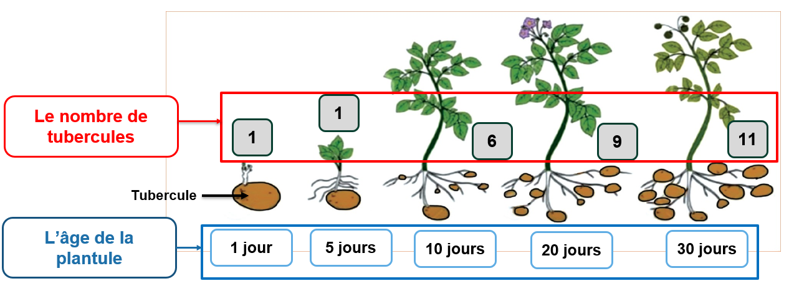
Répondez à la question suivante.
Inviter les élèves à répondre sur les ardoises.
1- Précisez le lien entre les deux variables en remplissant les vides par ce qui convient.
a. ………………………
a un effet sur
b. ……………………….

Slide 30
Parfait
Si les élèves se sont trompés, expliquer pourquoi la réponse est fausse. Si c’est juste, expliquer aussi.
1- La bonne réponse :
a. L'âge de la plantule
a un effet sur
b. Le nombre de tubercules

Slide 31
Répondez à la question suivante.
Inviter les élèves à répondre sur les ardoises.
2- Associez chaque variable avec son type:
a. L’âge de la plantule
b. Le nombre de tubercules
1. La variable dépendante
2. La variable indépendante

Slide 32
Parfait
Si les élèves se sont trompés, expliquer pourquoi la réponse est fausse. Si c’est juste, expliquer aussi.
2- La bonne réponse :
a. L’âge de la plantule
b. Le nombre de tubercules
1. La variable dépendante
2. La variable indépendante

Slide 33
Répondez à la question suivante.
Inviter les élèves à répondre sur les ardoises.
3- Déterminez le nombre de lignes du tableau représentant les résultats ci-dessous.
a. 2
b. 3
c. 4

Slide 34
Parfait
Si les élèves se sont trompés, expliquer pourquoi la réponse est fausse. Si c’est juste, expliquer aussi.
3- Le nombre de lignes du tableau représentant les résultats ci-dessous est:
a. 2
b. 3
c. 4

Slide 35
Répondez à la question suivante.
Inviter les élèves à répondre sur les ardoises.
4- Déterminez le nombre de colonnes du tableau représentant les résultats ci-dessous.
a. 4
b. 5
c. 6

Slide 36
Parfait
Si les élèves se sont trompés, expliquer pourquoi la réponse est fausse. Si c’est juste, expliquer aussi.
4- Le nombre de colonnes du tableau représentant les résultats ci-dessous est:
a. 4
b. 5
c. 6

Slide 37
Répondez à la question suivante.
Inviter les élèves à répondre sur les ardoises.
5- Remplissez le tableau ci dessous.
L’âge de la plantule (jours) | 1 | 5 | … | 20 | 30
Le nombre de tubercules | 1 | … | 6 | … | …

Slide 38
Parfait
Si les élèves se sont trompés, expliquer pourquoi la réponse est fausse. Si c’est juste, expliquer aussi.
5- Le tableau:
L’âge de la plantule (jours) | 1 | 5 | 10 | 20 | 30
Le nombre de tubercules | 1 | 1 | 6 | 9 | 11

Slide 39
PG
Pratique guidée
en binôme (7 min)

Slide 40

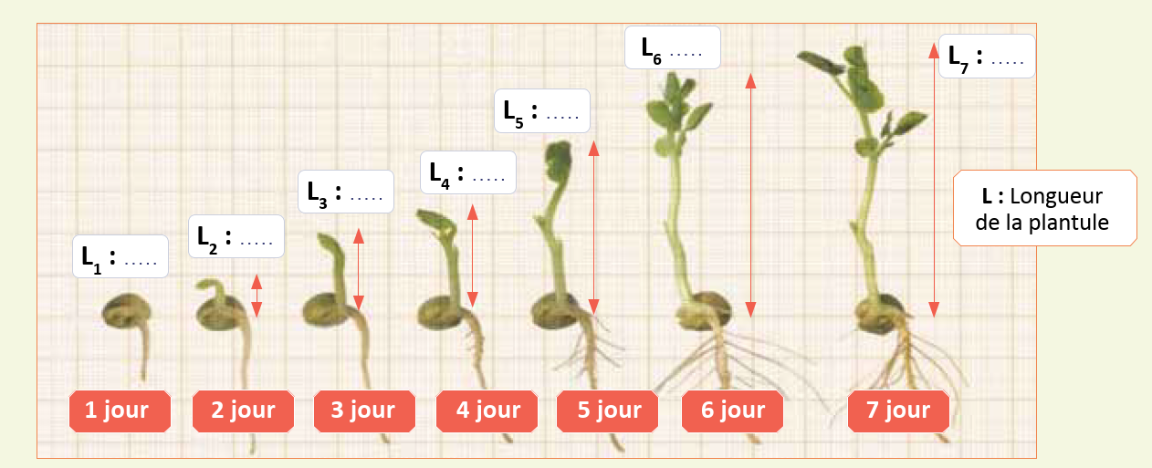
Maintenant, vous allez travailler en binôme. Chacun prend 5 minutes pour réaliser l’activité de la page 12 sur le livret. Ensuite, vous comparez vos réponses en justifiant.
Lire et expliquer les consignes aux élèves. Puis suivre de près les élèves et apporter de l’aide si nécessaire.
Activité
Germination des semences de lentilles.
Le document ci-dessous présente les étapes de la germination des semences de lentilles.

Slide 41
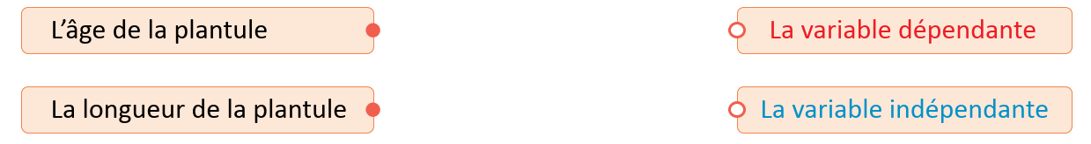
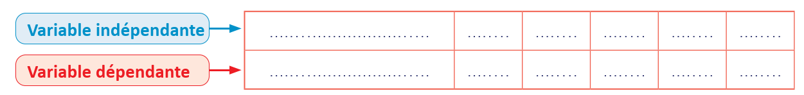
Maintenant, vous allez travailler en binôme. Chacun prend 2 minutes pour réaliser l’activité de la page12 sur le livret. Ensuite, vous comparez vos réponses en justifiant.
Lire et expliquer les consignes aux élèves. Puis suivre de près les élèves et apporter de l’aide si nécessaire.
1- Mesurez la longueur de la plantule dans chaque cas.
Répondez sur le document
2- Reliez chaque variable à son type.
3- Remplissez le tableau ci-dessous.
Déterminez le nombre de lignes et de colonnes appropriées.
Le nombre de lignes est : ...............…...........…................... .
        Le nombre de colonnes est : ...............…...........…............. .
        Reportez les valeurs des deux variables dans les cases appropriées.
4- Donnez un titre au tableau.

Slide 42
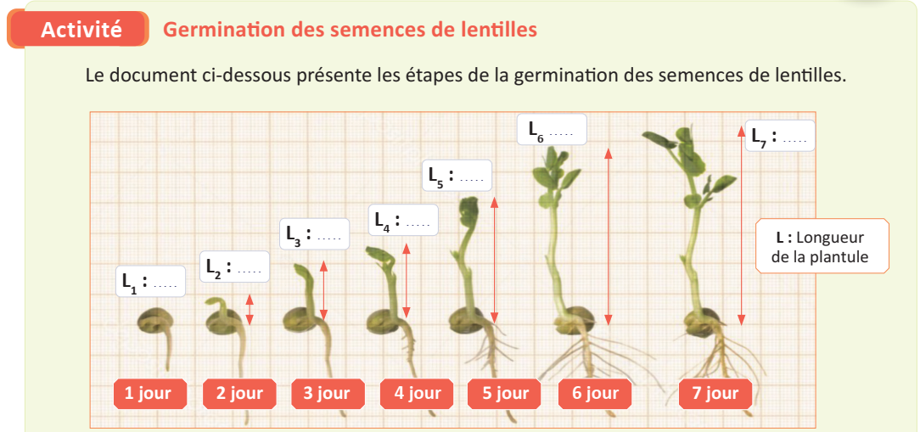
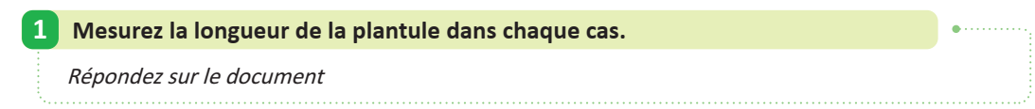
Correction.
Invitez les élèves à passer au tableau pour rédiger leurs réponses

Slide 43
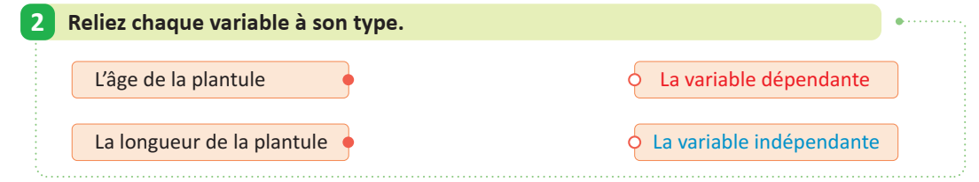
Correction.
Invitez les élèves à passer au tableau pour rédiger leurs réponses

Slide 44
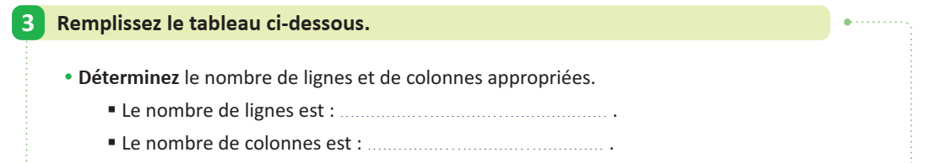
Correction.
Invitez les élèves à passer au tableau pour rédiger leurs réponses

Slide 45
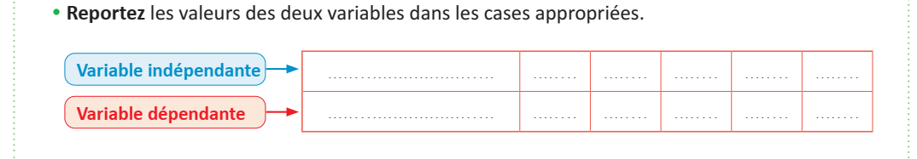
Correction.
Invitez les élèves à passer au tableau pour rédiger leurs réponses

Slide 46
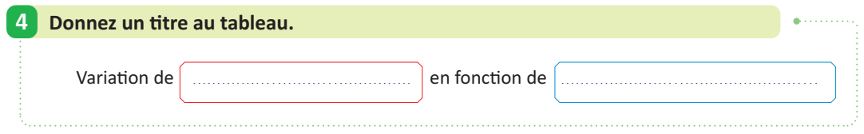
Correction.
Invitez les élèves à passer au tableau pour rédiger leurs réponses

Slide 47
Voici les réponses.
1- Mesurez la longueur de la plantule dans chaque cas.
Répondez sur le document
6 Cm
6,5 Cm
4 Cm
2,5 Cm
2 Cm
1 Cm
0 Cm

Slide 48
Voici les réponses.
2- Reliez chaque variable à son type.
3- Remplissez le tableau ci-dessous.
Déterminez le nombre de lignes et de colonnes appropriées.
Le nombre de lignes est : ...............…...........…................... .
        Le nombre de colonnes est : ...............…...........…............. .
        Reportez les valeurs des deux variables dans les cases appropriées.
2
7+1=8
L’âge de la plantule (jours) | 1 | 2 | 3 | 4 | 5 | 6 | 7
La longueur de la plantule (Cm) | 0 | 1 | 2 | 2,5 | 4 | 6 | 6,5
4- Donnez un titre au tableau.
la longueur de la plantule
l’âge

Slide 49

PA
Pratique autonome
(15 min)

Slide 50
Structure de la séance
1
Ouverture de la séance
5 min
2
Modelage
10 min
3
Pratique guidée
15 min
4
Pratique autonome
15 min
5
Clôture de la séance
5 min

Slide 51
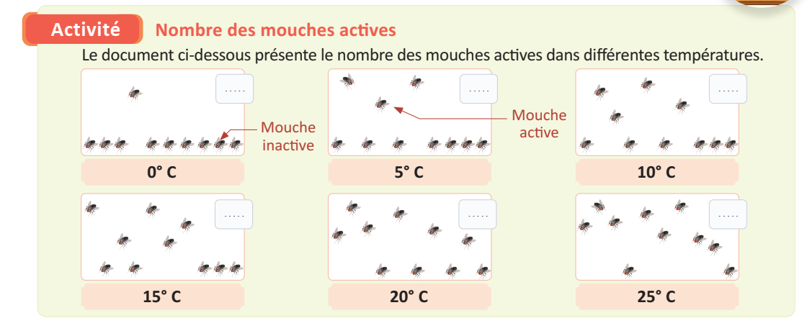
Maintenant, vous allez travailler chacun pour soi; prenez l’activité de la page 13 sur le livret.
Circuler entre les rangs, cibler les élèves en difficultés, Insister sur le travail individuel. Inciter les élèves à demander de l'aide en cas de besoin.

Slide 52
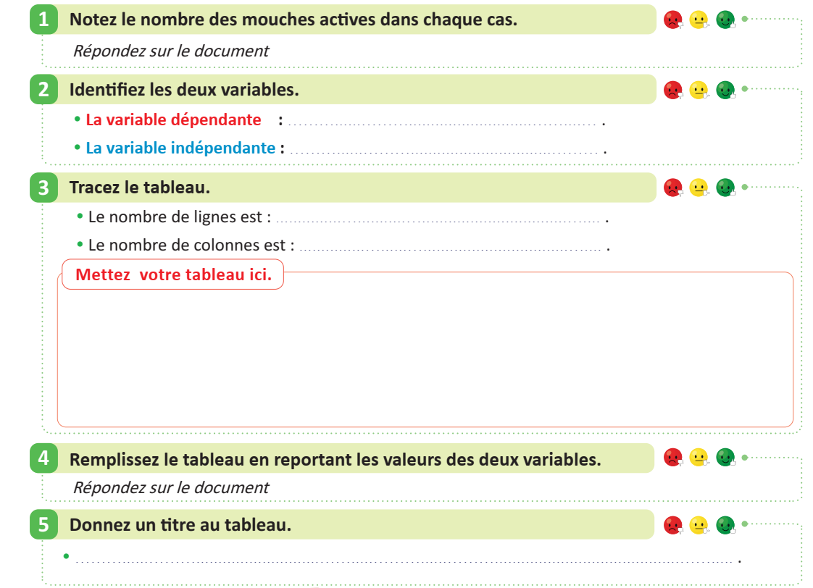
Maintenant, vous allez travailler chacun pour soi; prenez l’activité de la page 13 sur le livret.
Circuler entre les rangs, cibler les élèves en difficultés, Insister sur le travail individuel. Inciter les élèves à demander de l'aide en cas de besoin.

Slide 53
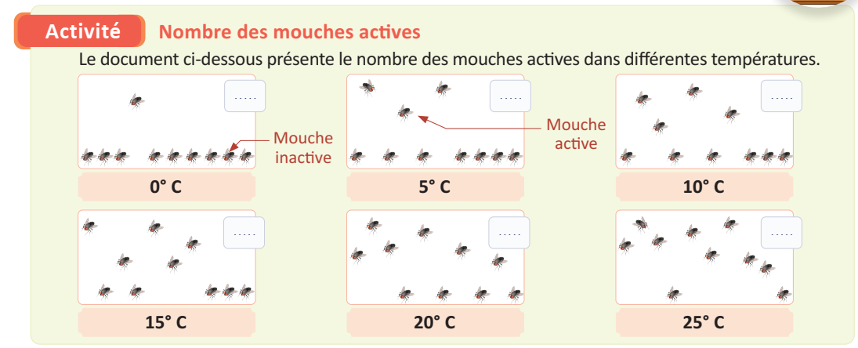
Correction.
Invitez les élèves à passer au tableau pour rédiger leurs réponses

Slide 54
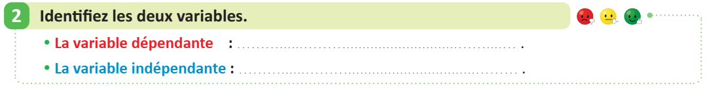
Correction.
Invitez les élèves à passer au tableau pour rédiger leurs réponses

Slide 55
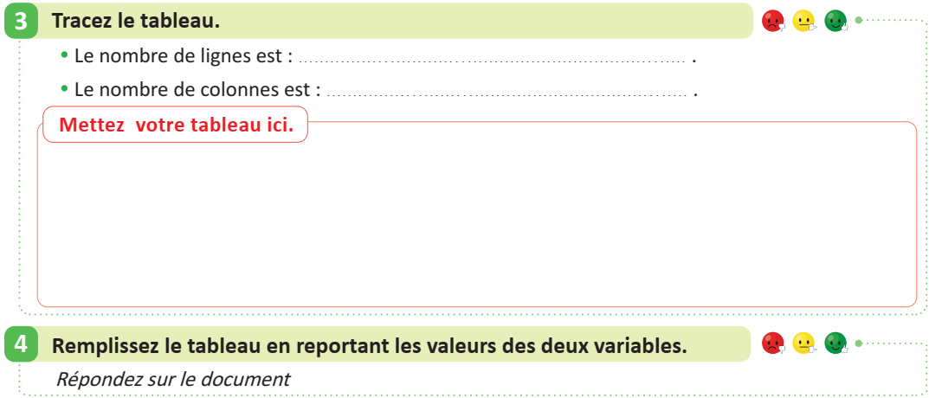
Correction.
Invitez les élèves à passer au tableau pour rédiger leurs réponses

Slide 56
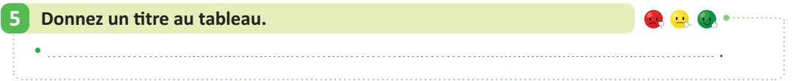
Correction.
Invitez les élèves à passer au tableau pour rédiger leurs réponses

Slide 57
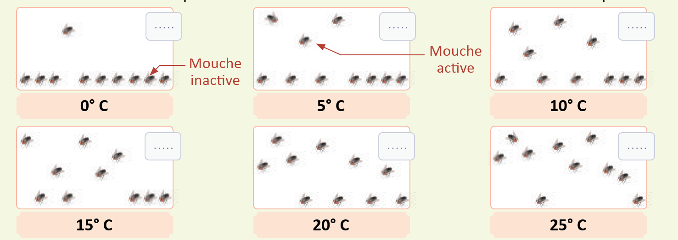
Voici les réponses.
1- Notez le nombre des mouches actives dans chaque cas.
Répondez sur le document
1
3
4
5
6
8

Slide 58
Voici les réponses.
2- Identifiez les deux variables.
La variable dépendante : Le nombre de mouches actives .
La variable indépendante : La température .
3- Tracez le tableau.
Le nombre de lignes est : 2.
        Le nombre de colonnes est : 6 + 1 = 7 .
        4- Remplissez le tableau en reportant les valeurs des deux variables.
        Répondez sur le document
        5- Donnez un titre au tableau
        Variation du nombre de mouches actives en fonction de la température.
La température (°C) | 0 | 5 | 10 | 15 | 20 | 25
Le nombre de mouches actives | 1 | 3 | 4 | 5 | 6 | 8

Slide 59

C
Clôture de la séance
(5 mn)

Slide 60
Structure de la séance
1
Ouverture de la séance
5 min
2
Modelage
10 min
3
Pratique guidée
12 min
4
Pratique autonome
08 min
5
Clôture de la séance
5 min

Slide 61
Ce qu’on a appris aujourd’hui:
Construire un tableau simple.

Slide 62
On récapitule, pour construire un tableau simple, je dois :
a
Identifier les deux variables
a
b
Tracer le tableau
c
Remplir le tableau
a
d
Donner un titre au tableau
b
Le nombre de colonnes = 5 + 1 = 6
c
Les mesures ou observations
L’âge de la plantule (jours) | 1 | 5 | 10 | 20 | 30
Le nombre de tubercules | 1 | 1 | 6 | 9 | 11
b
Le nombre de lignes = 2
c
Les titres des deux lignes
d
La variation du nombre de tubercules en fonction de l’âge d la plantule.

Slide 63
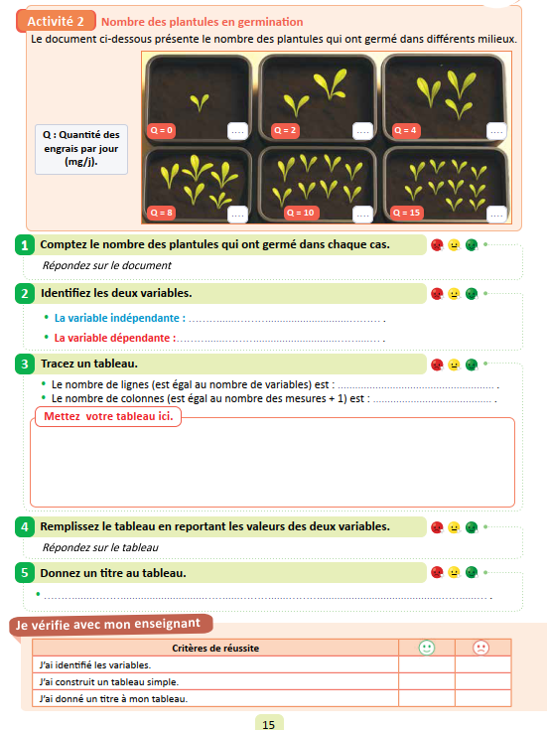
N’oubliez pas de faire l’activité de consolidation sur la page 15 à la maison.

Slide 64

C’est la fin de notre séance. N’oubliez pas de réviser votre leçon et de terminer vos devoirs!

